Slide 1
НЕ ОСТАВИМ БЕЗ ДВОРЦА
НИ СИНИЦУ, НИ СКВОРЦА.
ПРЕЗЕНТАЦИЯ К ЗАНЯТИЮ
Составила Борисенко Л.В.
Инструктор по физической культуре
МБДОУ д/с №44

Slide 2
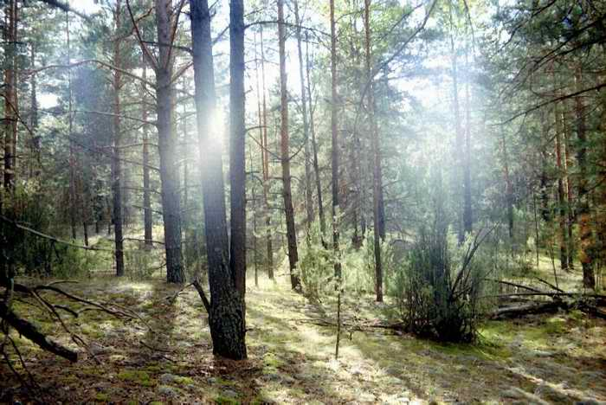


Slide 3
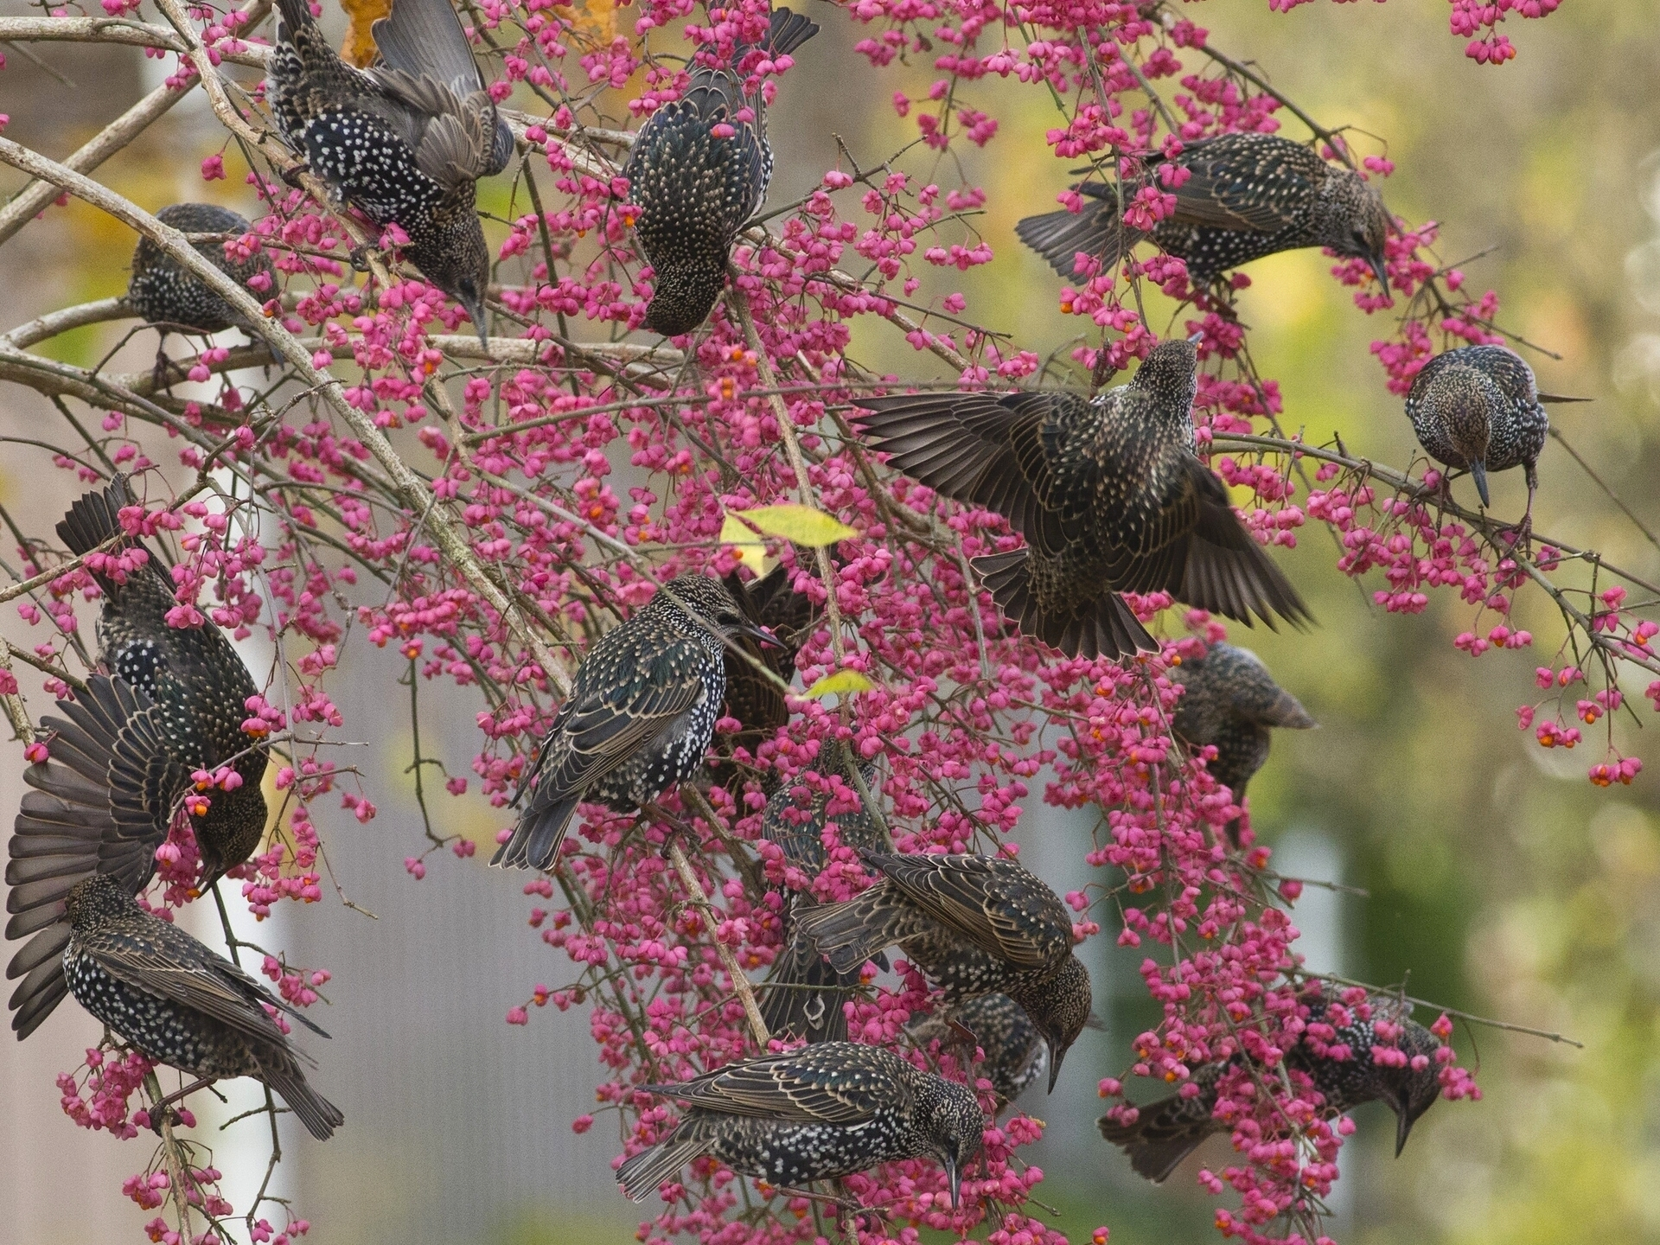

Slide 4
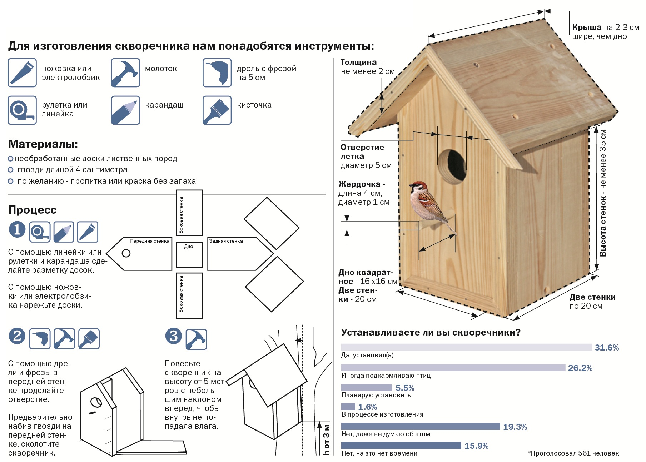

Slide 5
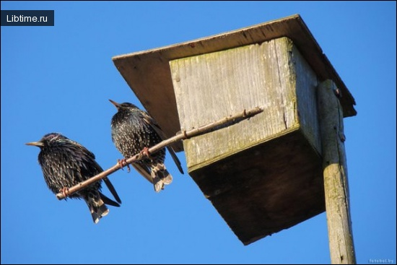
Мы построили скворечню для весёлого скворца.
Мы повесили скворечник возле самого крыльца.
Всё семейство вчетвером проживает в доме том:
Мать, отец и скворушки - черненькие пёрышки.

Slide 6
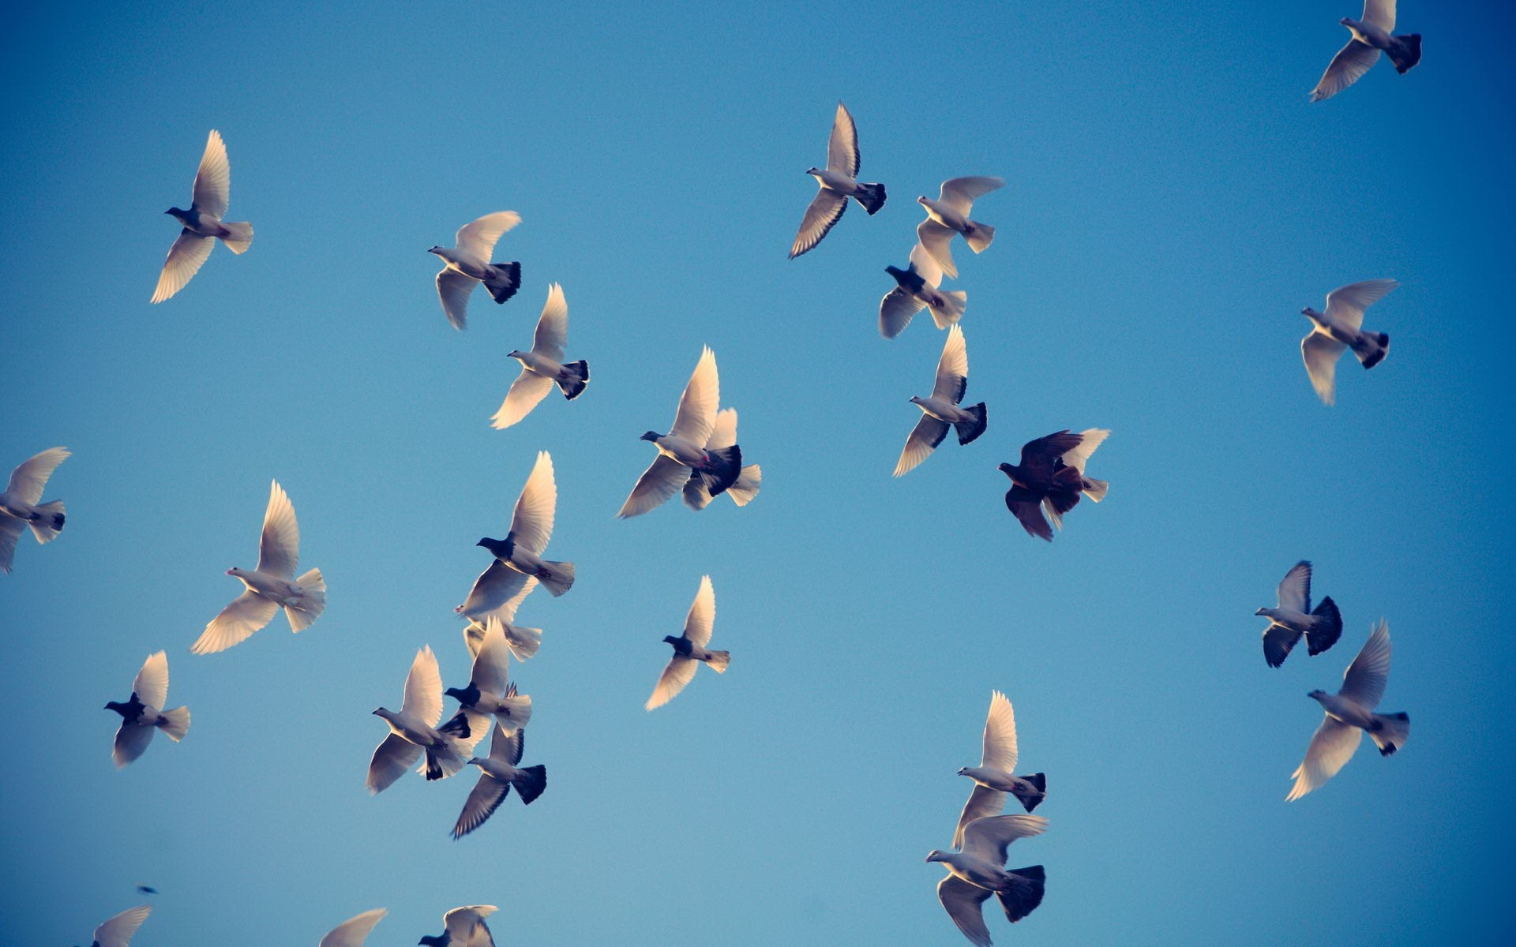

Slide 7
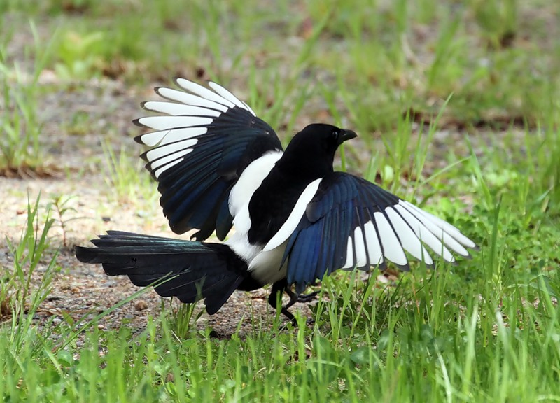

Slide 8
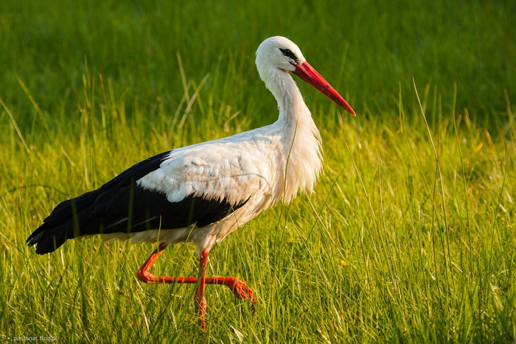

Slide 9
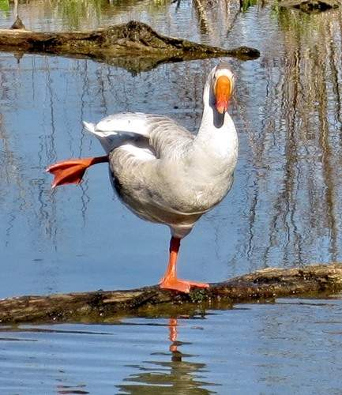

Slide 10
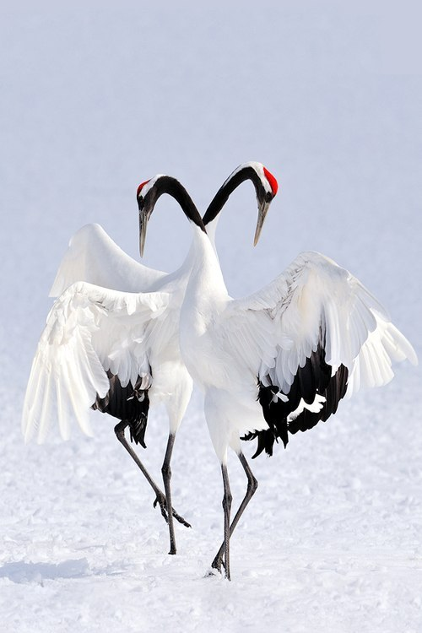

Slide 11
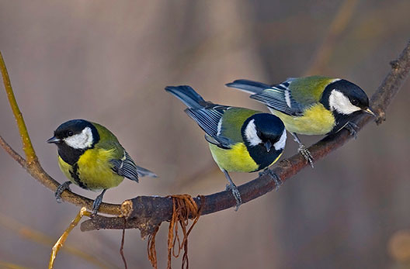

Slide 12
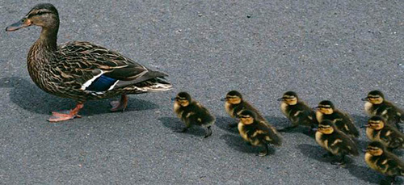

Slide 13
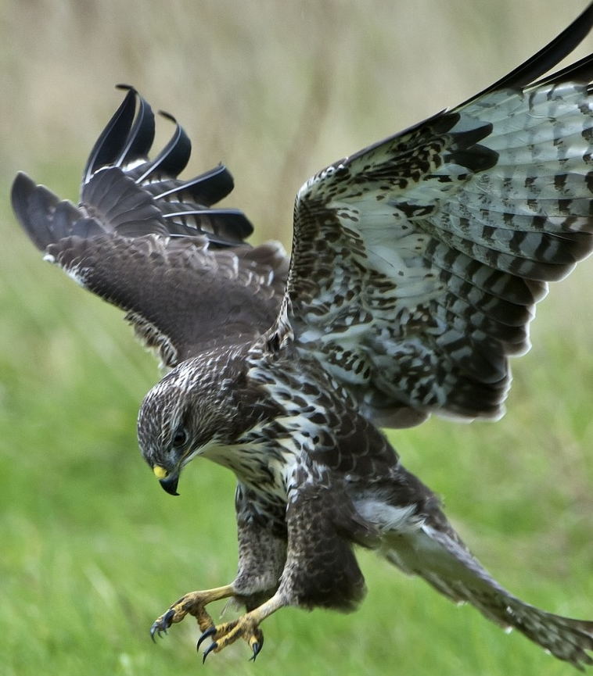

Slide 14
